Slide 1




ASSEMBLEE GENERALE 2019
20 et 21 avril 2019 - PAU (64)

Slide 2


L’USEP Mouvement Pédagogique

Slide 3

La rencontre Sportive Associative : notre carte d’identité

Slide 4
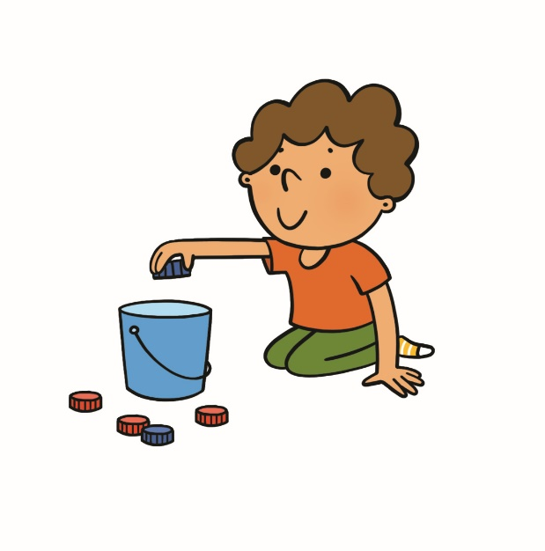




Une pédagogie impliquante

Slide 5
De l’enfant acteur à l’enfant auteur

Slide 6
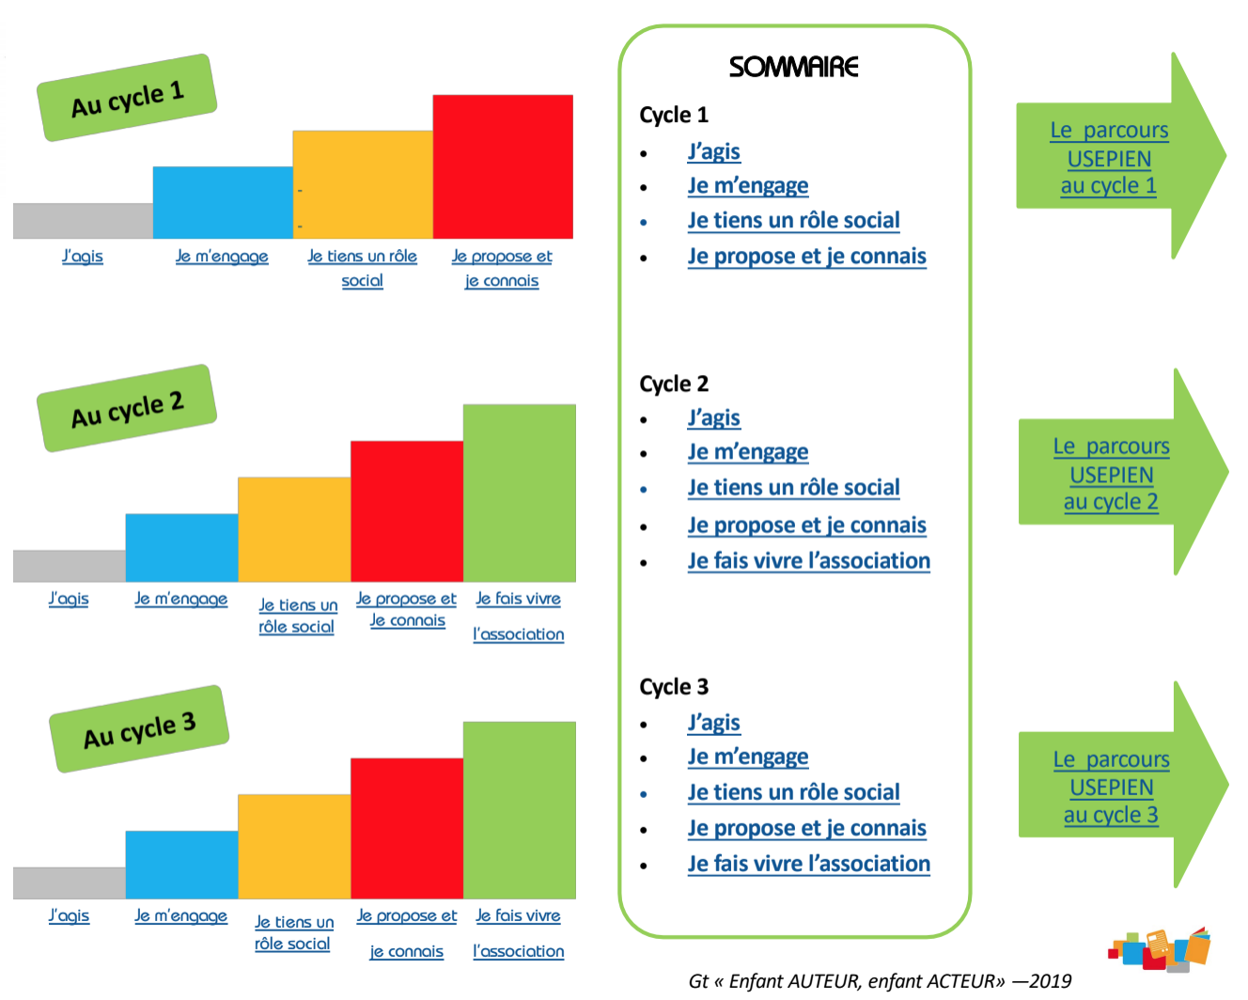

Slide 7
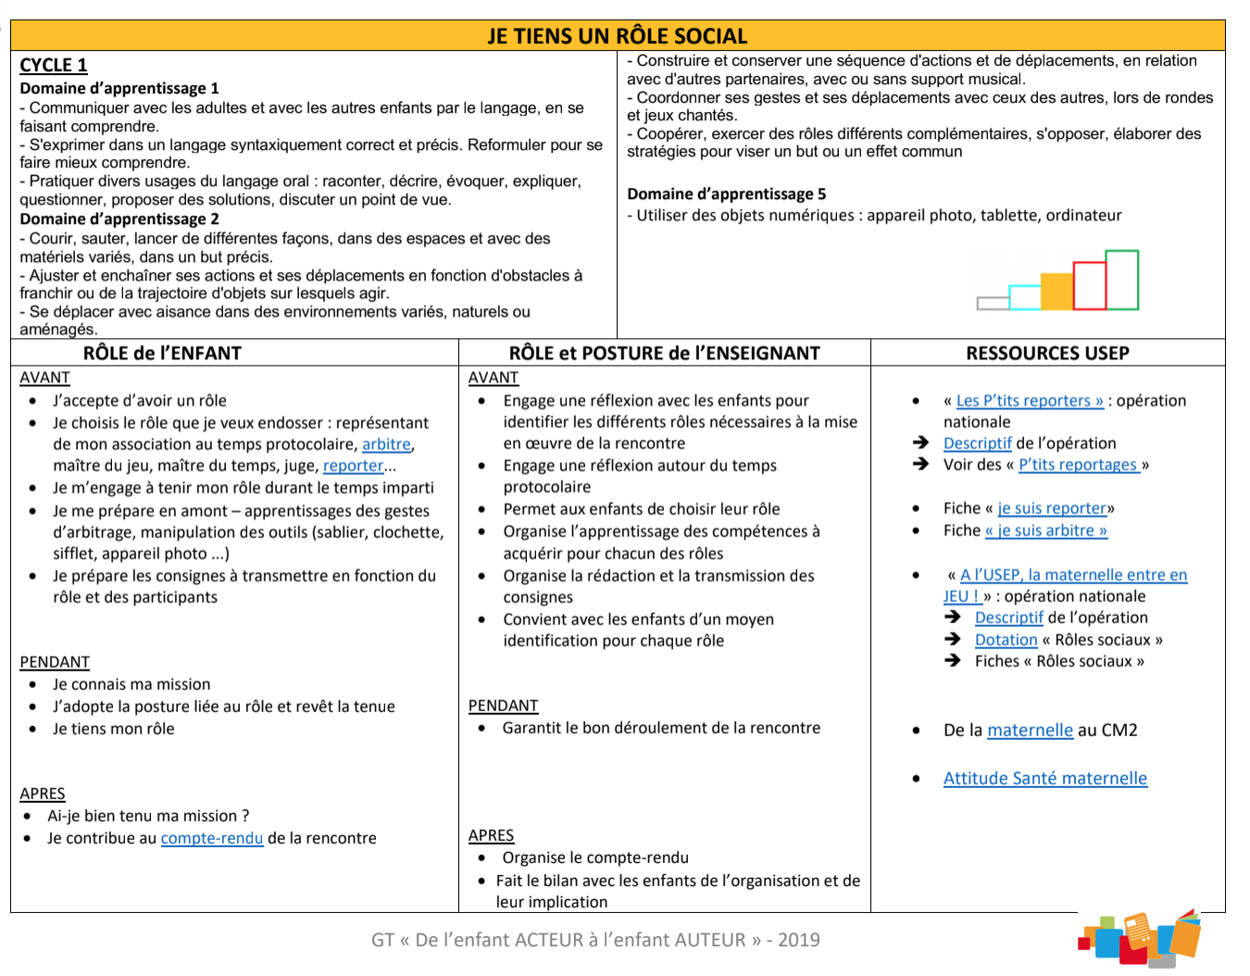

Slide 9
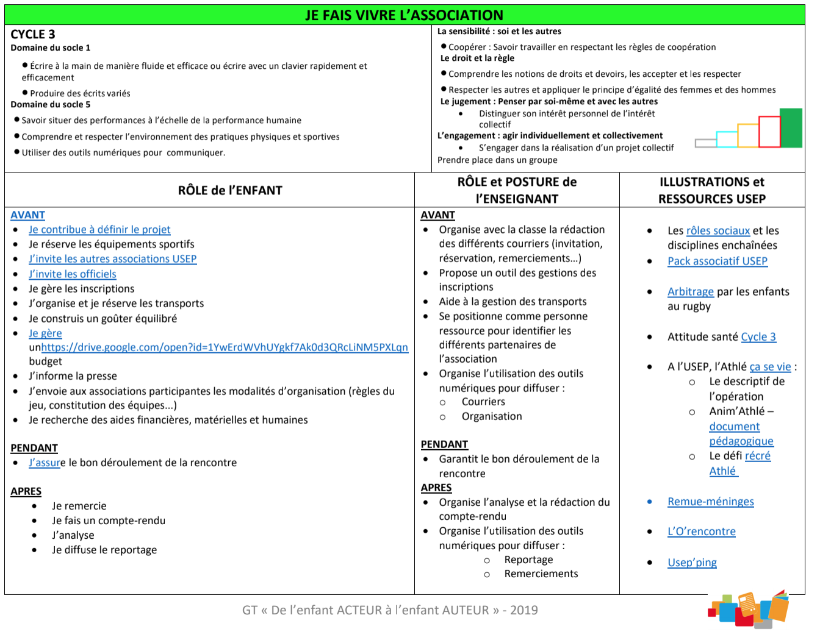

Slide 10
La transversalité et les parcours

Slide 11
Le parcours citoyen

Slide 12
Le parcours educatif de sante

Slide 13
La transversalité et les parcours

Slide 14
La promotion de la santé à l’USEP
« 1H d’activités physiques par jour d’intensité modérée à forte »
Madeleine MEUNIER, élue en charge du GT Santé
Nathalie BARBOUNIS, Adjointe à la direction nationale

Slide 15


Fiches REPÈRES
Santé et Bien-être
POURQUOI?
Pour encourager la pratique d’activités physiques et sportives
POUR QUI?
Pour tous les éducateurs
COMMENT ?
Une entrée par les bienfaits
Les points de vigilance
Des repères
Des conseils
Pour en savoir plus

Slide 16


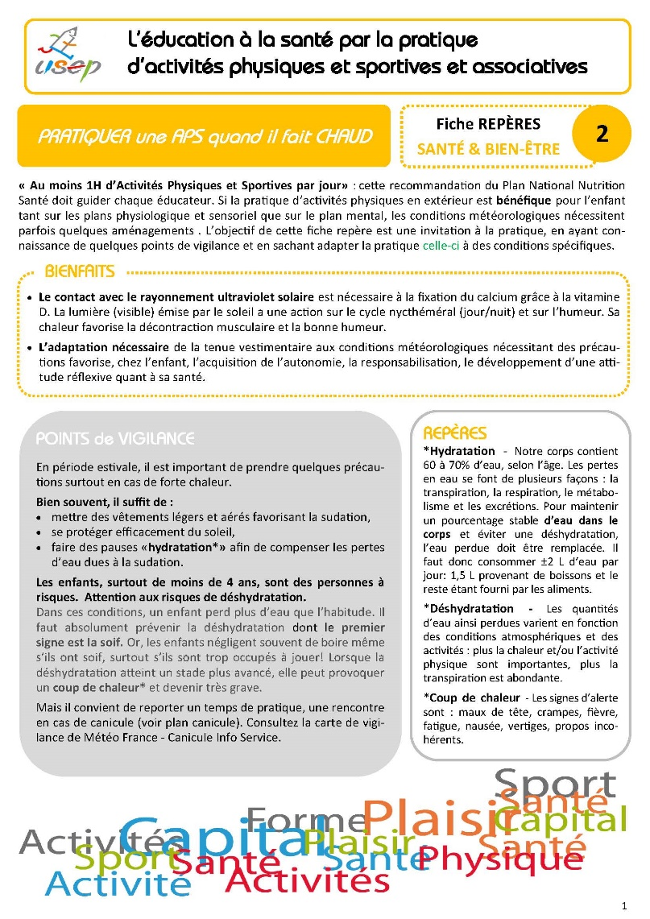

Fiches REPÈRES – Santé et Bien-être
1
2
Des fiches validées par
le médecin fédéral Marc Guérin

Slide 17

Fiches REPÈRES – Santé et Bien-être
Remerciements aux membres du GT « SANTE »
Christophe CABOT, USEP 91
Philippe DELAMARRE, USEP 50
Sylvaine JUANNEZ, USEP 13

